Slide 1



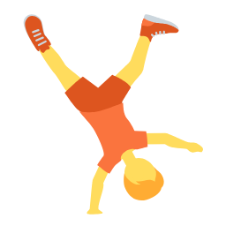
L’horari visual de la classe
Targetes d’activitats per ordenar el dia
Contingut:
· 40 targetes d’activitats per retallar
· 5 capçaleres de dia de la setmana
· Ideals amb velcro o imants a la pissarra
Imprimeix en A4 i retalla per les línies de punts. Recomanat: laminar per reutilitzar.
Il·lustracions: Twemoji (github.com/jdecked/twemoji) · Llicència CC BY 4.0: creativecommons.org/licenses/by/4.0/

Slide 2
Guia per al mestre i la família
PER A QUI ÉS
Educació infantil i primer cicle (3-8 anys). Molt útil per a alumnat que necessita anticipació, aules d'acollida i educació especial.
OBJECTIUS
· Fer previsible el dia i reduir l'ansietat.
· Fer autònoms els infants en les rutines.
· Introduir els dies de la setmana.
ACTIVITATS AMB PROGRESSIÓ
Posada en marxa
Penja la capçalera del dia i ordena les targetes del matí junts a l'assemblea. Treu cada targeta quan acabi l'activitat.
Consolidació
Que sigui un infant (l'encarregat) qui ordeni i retiri les targetes.
Extensió
Afegeix hores a cada targeta o prepara l'horari del dia següent abans d'anar a casa.
Imprimeix en A4, retalla, lamina i posa velcro o imants al darrere. Funciona millor a la pissarra o en un mural a l'alçada dels infants.
Il·lustracions: Twemoji (github.com/jdecked/twemoji) · Llicència CC BY 4.0: creativecommons.org/licenses/by/4.0/

Slide 3
Dilluns
Dimarts
Dimecres
Dijous
Divendres
Il·lustracions: Twemoji (github.com/jdecked/twemoji) · Llicència CC BY 4.0: creativecommons.org/licenses/by/4.0/

Slide 4





L'entrada
L'esmorzar
El pati
El dinar
El berenar
La sortida
El conte
La lectura
Il·lustracions: Twemoji (github.com/jdecked/twemoji) · Llicència CC BY 4.0: creativecommons.org/licenses/by/4.0/

Slide 5







L'escriptura
Les mates
L'anglès
La música
L'educació física
La plàstica
Les ciències
La informàtica
Il·lustracions: Twemoji (github.com/jdecked/twemoji) · Llicència CC BY 4.0: creativecommons.org/licenses/by/4.0/

Slide 6







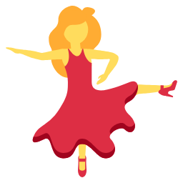
La tutoria
L'assemblea
El racó de jocs
Les construccions
La biblioteca
L'excursió
El teatre
El ball
Il·lustracions: Twemoji (github.com/jdecked/twemoji) · Llicència CC BY 4.0: creativecommons.org/licenses/by/4.0/

Slide 7








La relaxació
Rentar-se les mans
El lavabo
L'aigua
La festa d'aniversari
La llengua
El projecte
Els deures
Il·lustracions: Twemoji (github.com/jdecked/twemoji) · Llicència CC BY 4.0: creativecommons.org/licenses/by/4.0/

Slide 8


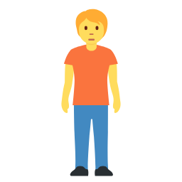





L'avaluació
El silenci
La fila
La neteja
La jardineria
La cuina
Els jocs de taula
El vídeo
Il·lustracions: Twemoji (github.com/jdecked/twemoji) · Llicència CC BY 4.0: creativecommons.org/licenses/by/4.0/

